Slide 1
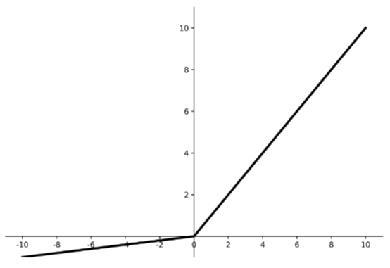
分类头
FFN网络
FFN网络
工作负荷
…
…
…
…
时空特征
FFN网络
情绪状态
Linear
ReLU
Linear

